Slide 1
Радіо
Історія виникнення
Видатні вчені
Будова і принцип дії радіоприймача
Недоліки та перевги

Slide 2
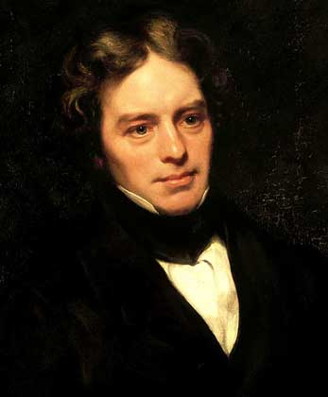
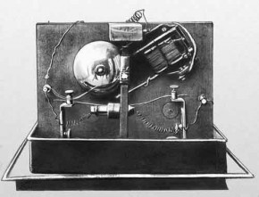
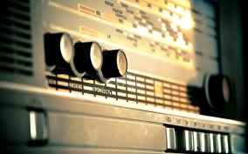
Історія Виникнення та Розвитку
Історія радіо починається від досліджень найвидатнішого експериментатора XIX ст. Фарадея, який дослідним шляхом намагався довести спорідненість світла з електрикою та магнетизмом і в 1851-1855pp. запропонував концепцію електромагнітного (ЕМ) поля.
Майкл Фарадей
(1791-1867)

Slide 3
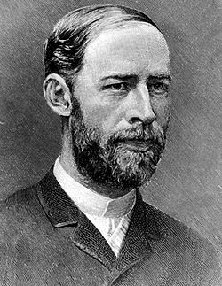
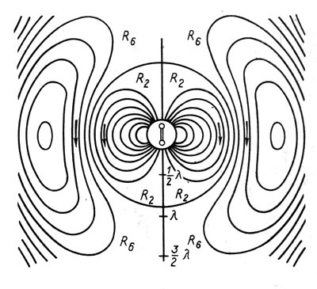
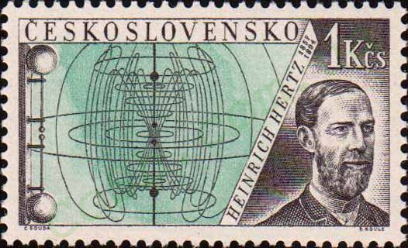
Генріх Герц
(1857-1894)
Г. Герц дослідами з іскрою від електричного розряду довів, що ЕМ-хвилі мають властивості світлових хвиль. У серії дослідів з параболічною антеною, виконаних у 1888 p., Г.Герц перетворив хвилі зі сферичною хвильовою поверхнею на хвилі з плоским фронтом і, експериментуючи таким чином уже з ЕМ-променем, встановив, що він підлягає законам геометричної оптики.

Slide 4
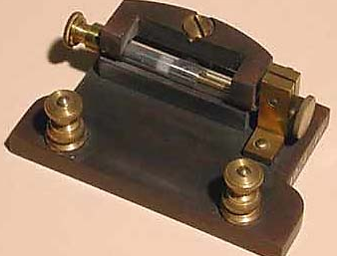
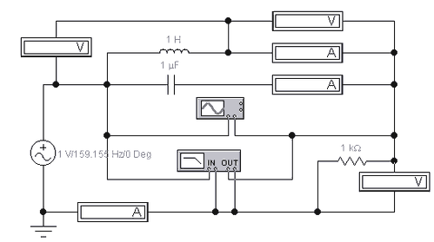
Великий вплив на сучасників справили дослідження та опубліковані в 1894 р. лекції ліверпульського професора фізики О. Лоджа, який для початку відтворив досліди Герца, продемонструвавши їх публічно.
Він увів до приймача (для підвищення його чутливості) когерер, вмонтувавши його в коло послідовно з електричною батареєю та електричним дзвоником, який сигналізував про прийом. О.Лоджу 1890р. використав також резонансний контур, чим забезпечувалася налаштованість приймача на бажану частоту.

Slide 5
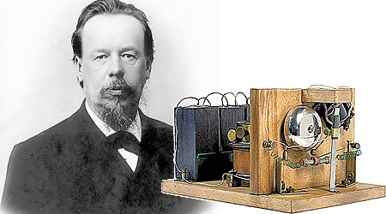
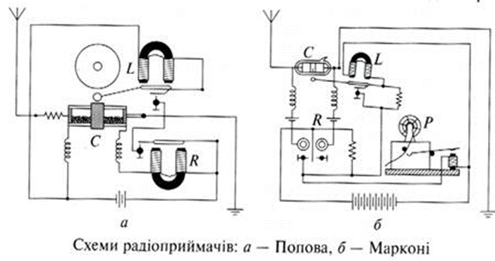
На засіданні фізико-хімічного товариства О. Попов здійснив сеанс радіозв'язку з передачею коротких і тривалих сигналів. Його приймач з антеною у вигляді вертикальної дротини завдовжки 2,5 м приймав сигнали на відстані 64 м від генератора Герца, про що сповіщав електричний дзвоник. При надходженні сигналу до приймача активно спрацьовував електричний дзвоник, з'єднавшись з електричним реле в колі когерера: било дзвоника ударяло по його чашці, і таким чином повідомлялося про надходження сигналу, а при зворотньому ході било струшувало когерер, і в такий спосіб забезпечувалася готовність кола до приймання наступного сигналу.

Slide 6
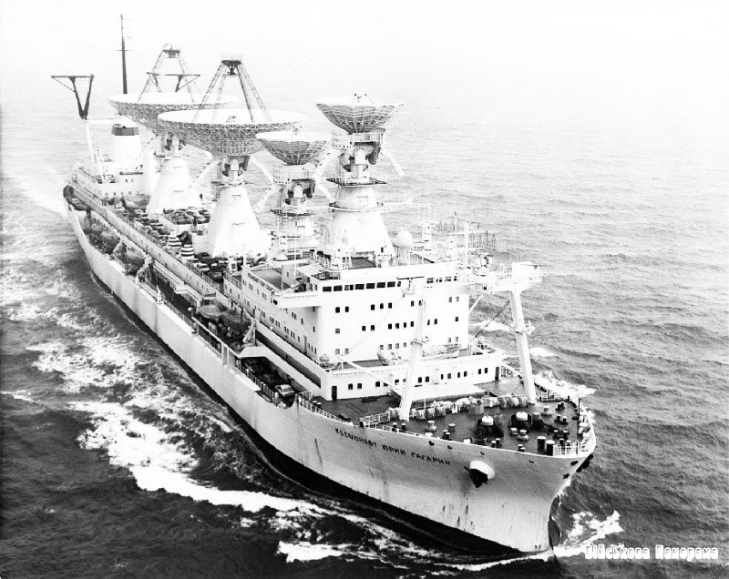
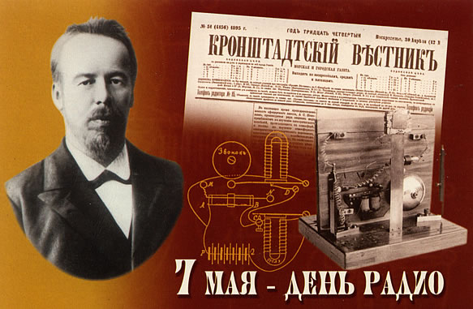
Апаратура О. Попова стала використовуватися 1897 р. на Балтійському флоті, для чого О. Попов
виготовив 15 радіостанцій, і 1898 р. – на Чорноморському флоті, де була зафіксована дальність зв'язку між кораблями під час шторму понад 50 км.
О. Попов не здобув за життя належної підтримки. Помер він 31.12. (13.01) 1906р. від інсульту після бурхливого прийому в сумнозвісного міністра внутрішніх справ Дурнова.

Slide 7
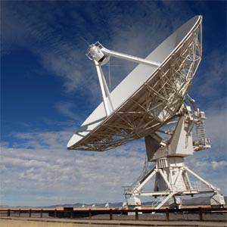
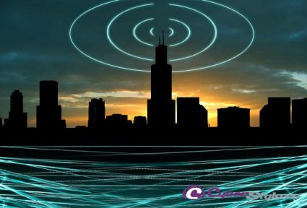
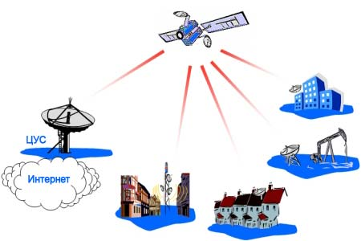
Основні недоліки радіозв'язку, виявлені ще А. С. Поповим, – атмосферні перешкоди і завмирання сигналу, хоча і отримали теоретичне пояснення, але не зменшилися.
Для підвищення надійності радіозв'язку
застосовувалися багато шляхів: вибір довжин хвиль з урахуваннямчасу дня і року, складання так званих «радіопрогнози", прийом накілька рознесених антен, спеціальні методи передачі сигналів і ін.

